Slide 1
Взаимосвязь открытых систем

Slide 2
Эталонная модель ВОС
Глава 1

Slide 3
Общие положения и понятия
Эталонная модель взаимодействия открытых систем (ЭМВОС) представляет собой эквивалентную форму описания информационно-вычислительной сети (ИВС), ее структуры, входящих компонентов, функций информационных ресурсов, а также правил взаимодействия элементов ИВС в процессе функционирования.

Slide 4
Общие положения и понятия
Основные понятия ЭМВОС:
Системы, которые соответствуют основным элементам ИВС.
Прикладные процессы, характеризующие информационные ресурсы ИВС.
Соединения, обеспечивающие обмен информацией между прикладными процессами.

Slide 5
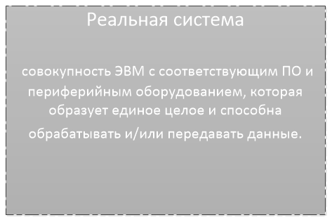
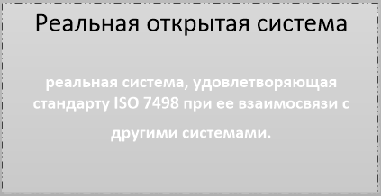
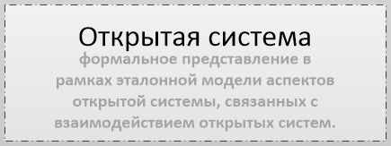
Общие положения и понятия

Slide 6
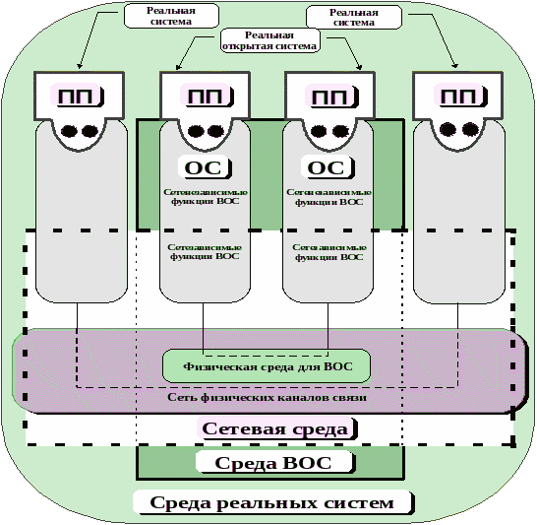
ПП – прикладной процесс,
ОС – открытая система
Взаимосвязь между реальной системой, реальной открытой системой,
открытой системой

Slide 7
Общие положения и понятия
Прикладной процесс – обработка данных для некоторого приложения (обеспечение взаимодействия – прикладные объекты).
Физическая среда – среда, предназначенная для обеспечения передачи данных между системами (например, провода).

Slide 8
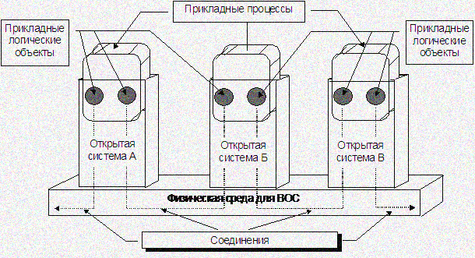
Общие положения и понятия
Основные элементы среды ВОС

Slide 9
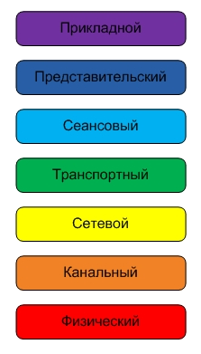
Общие положения и понятия
Модель ВОС состоит из 7 уровней, каждому из которых соответствуют определенные задачи и процедуры обработки.
Одним из главных требований остается то, чтобы на передающем конце каждый из уровней взаимодействовал только с таким же уровнем на приемном конце и с уровнями выше и ниже этого на передающем.
Это важное свойство позволяет упростить построение каждого из уровней и не загружать его лишними задачами и интерфейсами к другим уровням и системам.
Уровни ЭМВОС

Slide 10
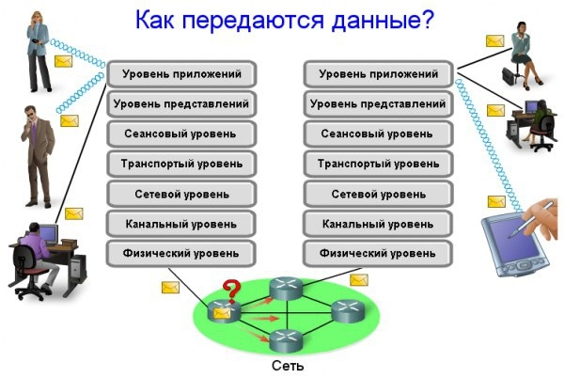
Общие положения и понятия

Slide 11
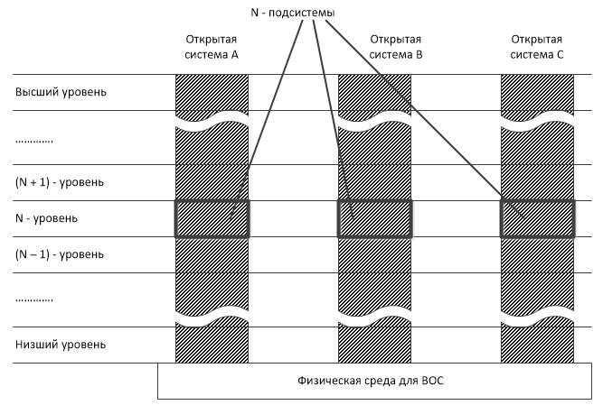
Общие положения и понятия
Уровневая организация ВОС

Slide 12
Общие положения и понятия
Подсистема (N-подсистема) – это компонента иерархического разделения функций открытой системы, которая непосредственно взаимодействует только со смежной верхней или со смежной нижней компонентой такого разделения.
N-уровень – подмножество архитектуры ВОС, образованное подсистемами одного и того же ранга N.
N-объект (прикладной логический объект) – активный элемент внутри N-подсистемы, выполняющий некоторое подмножество ее функций. Возможные действия N-объектов называются N-функциями.
N-протокол – набор правил и форматов, который определяет функционирование N-объектов, при выполнении ими N-функций.

Slide 13
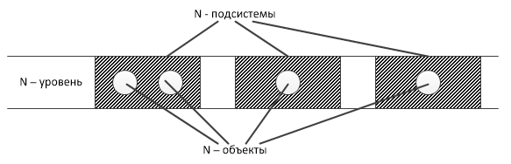
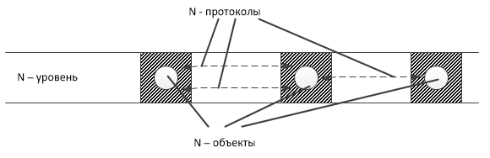
Общие положения и понятия
N-объекты имеются на каждом уровне, а N-подсистема состоит
из одного или нескольких N-объектов
Пунктир стрелок символизирует логический характер связи,
изображаемой этими линиями. Реальная передача
информации осуществляется, конечно, только через физическую среду

Slide 14
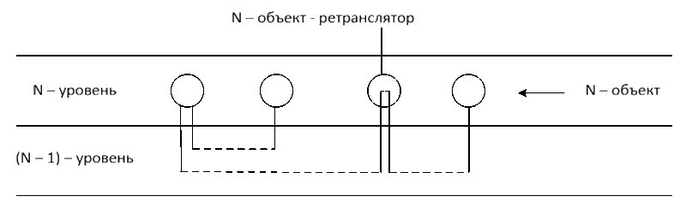
Общие положения и понятия
Возможны случаи, когда услуги, предоставляемые (N-1)-уровнем, не позволяет напрямую взаимодействовать между всеми N-объектами.
В этих случаях взаимодействие может осуществляться, если некоторый другой N-объект выполняет функцию ретранслятора (N-объект-ретранслятор).
Связь N-объектов с использованием услуг (N-1)-уровня и через N-объект-ретранслятор

Slide 15
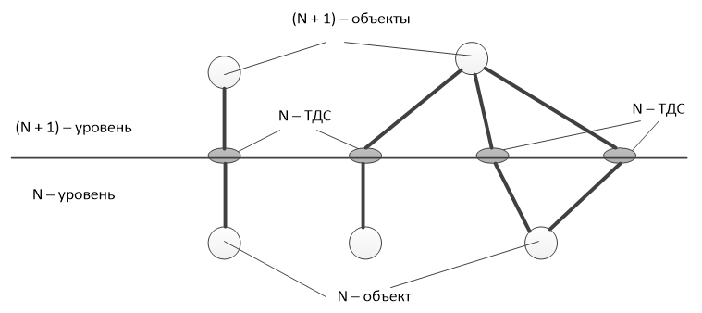
Общие положения и понятия
Услуга уровня – это функциональная возможность, которую данный уровень вместе с нижерасположенными уровнями обеспечивает смежному верхнему уровню («набор услуг» → «служба» или «сервис»).
Объекты смежных уровней взаимодействуют друг с другом через общую границу. Для локализации мест, в которых происходит взаимодействие, используется понятие точки доступа к N-службе.
N-ТДС – точка, в которой объект N-уровня предоставляет услугу объекту смежного верхнего (N+1-го) уровня.
Отношения (N+1)- и N-объектов и ТДС

Slide 16
Общие положения и понятия
Пространство наименований – это подмножество наименований в среде ВОС
Локальное наименование –
наименование, уникальное
в некотором пространстве
наименований
Глобальное наименование –
наименование, уникальное
в среде ВОС и состоящее
из имени пространства
наименований и локального
наименования
N-справочник – N-функция, преобразующая глобальное наименование
N-объекта в адрес одной из (N-1)-ТДС, к которой прикреплен N-объект.
N-отображение адреса – N-функция, обеспечивающая отображение между
N- и (N-1)-адресами, связанными с N-объектом.

Slide 17
Общие положения и понятия
Соединение – средство взаимодействия объектов уровня.
Взаимосвязь с установлением соединения предполагает, что перед обменом данными логические объекты двух взаимодействующих друг с другом реальных открытых систем выполняют процедуры, связанные с установлением логического соединения между ними
Взаимосвязь без установления соединения основана на том, что логические объекты взаимодействующих систем знают всё необходимое друг о друге заранее и осуществляют обмен данными, не предупреждая партнера по обмену.

Slide 18
Функции уровня
Каждый N-уровень может быть описан совокупностью выполняемых им функций. Эти функции, в общем случае, включают в себя:
Выбор протокола
Установление и расторжение соединения
Мультиплексирование и расщепление соединений
Передача нормальных (обычных) данных
Передача срочных (внеочередных) данных
Управление потоком данных
Сегментирование, блокирование и сцепление данных
Организация последовательности
Защита от ошибок
Маршрутизация

Slide 19
Сервис уровня
Понятие сервиса как совокупности услуг уровня формализовать непросто. При рассмотрении сервиса используют понятие блока данных службы (БДС).
БДС – это данные пользователя услуг некоторого уровня, идентичность которых при передаче по соединению сохраняется.
Служба (сервис) формально описывается набором примитивов и операций, доступных пользователю или другой сущности для получения сервиса. Эти примитивы заставляют службу выполнять некоторые действия или служат ответами на действия сущности того уровня.

Slide 20
Сервис уровня
Абстрактная модель службы уровня включает в себя следующие понятия:
Пользователь службы – объект в некоторой системе, который использует службу через точку доступа к службе (ТДС).
Поставщик службы – некоторое множество объектов, обеспечивающих службу для ее пользователей.
Примитив службы – абстрактное, не зависящее от конкретной реализации представление взаимодействия между пользователем и поставщиком службы.

Slide 21
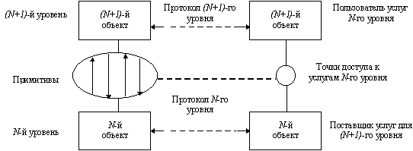
Сервис уровня
Модель службы уровня

Slide 22
Сервис уровня
Типизация примитивов:
Примитив запроса (request)
Примитив индикации (indication)
Примитив ответа (response)
Примитив подтверждения (confirmation)

Slide 23
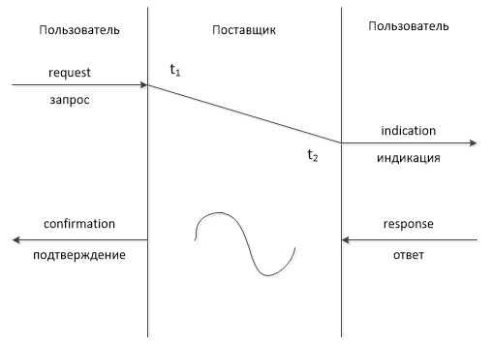
Сервис уровня
Примитивы запроса и ответа передаются от пользователей службы в сторону его поставщика, а индикации и подтверждения – в обратном направлении.
Элементы стандартной диаграммы последовательности примитивов (t₁ > t₂)

Slide 24
Сервис уровня
Модель поставщика службы: взаимодействие между пользователем и поставщиком, описываемое примитивом службы, считается мгновенным событием, которое не может быть прервано другим взаимодействием.

Slide 25
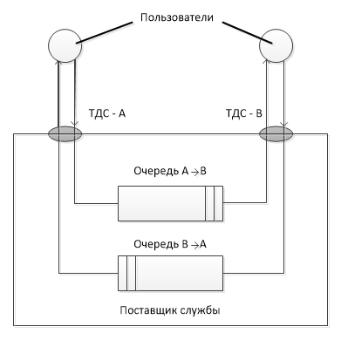
Сервис уровня
Модель поставщика службы

Slide 26
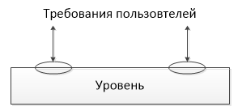
Формализмы описания сервиса и протоколов
Для описания протоколов и сервисов используются методы формального описания (МФО), полно и однозначно определяющие все аспекты взаимодействия.
При определении сервиса внутренняя природа и структура уровня несущественны – внимание концентрируется на наблюдаемом поведении уровня в терминах входных и выходных событий, происходящих на его границе.
Внешнее поведение уровня

Slide 27
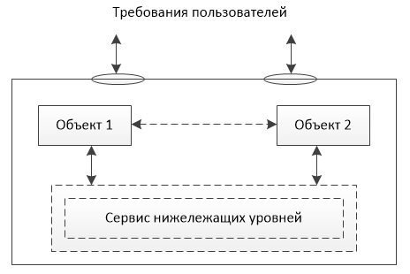
Формализмы описания сервиса и протоколов
Внутренняя структура уровня определяется для более детального рассмотрения формальной спецификации требований. Как правило, уровень состоит из набора объектов, взаимодействующих друг с другом для согласования своих действий.
Внутренняя структура уровня: взаимосвязь одноуровневых объектов

Slide 28
Формализмы описания сервисов и протоколов
Лежащие в основе МФО модели могут быть разделены на две группы:
Автоматные модели
Модели последовательностей

Slide 29
Формализмы описания сервисов и протоколов
Автоматные модели
Рассматривается внутреннее состояние объекта спецификации и описывается все возможные изменения этого состояния при воздействии на объект.
Конечный автомат (КА) – множество из 6 объектов:
KA = {S, I, O, N, M, S₀}, где
S – конечное множество состояний,
I – конечное множество входов,
O – конечное множество выходов,
N:I×S → S – функция переходов,
M:I×S → O– функция выходов,
S₀ - начальное состояние.

Slide 30
Формализмы описания сервисов и протоколов
Модели последовательностей
Рассматривается только наблюдаемое извне поведение объекта, не делая никаких предположений о его внутренней структуре.
Абстрактные типы данных – формально тройка вида:
(S, ∑, E), где
S – конечное множество имен типов,
∑ - конечное множество имен операций,
E – множество аксиом, определяющих результаты операций над определяемыми типами.

Slide 31
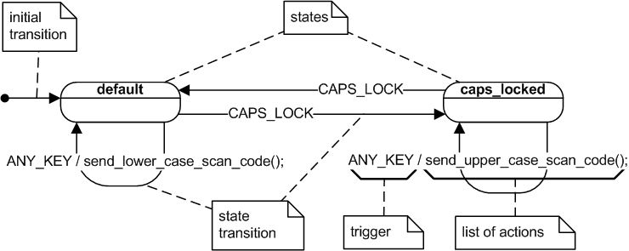
UML state diagrams

Slide 32
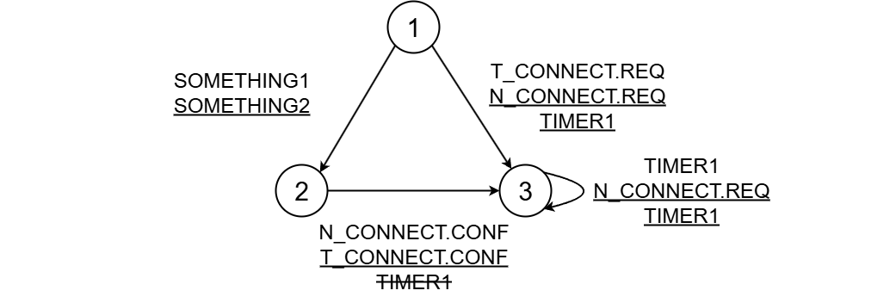
Наша нотация
ВХОДЫ
SOMETHING1 | ПРОИЗОШЛО ЧТО-ТО
T_CONNECT.REQ | ПРИШЕЛ ЗАПРОС
TIMER1 | СРАБОТАЛ ТАЙМЕР 1
N_CONNECT.CONF | ПРИШЛО ПОДТВЕРЖДЕНИЕ
ВЫХОДЫ
… | …
СОСТОЯНИЯ
1 | …
2 | …
3 | …

Slide 33
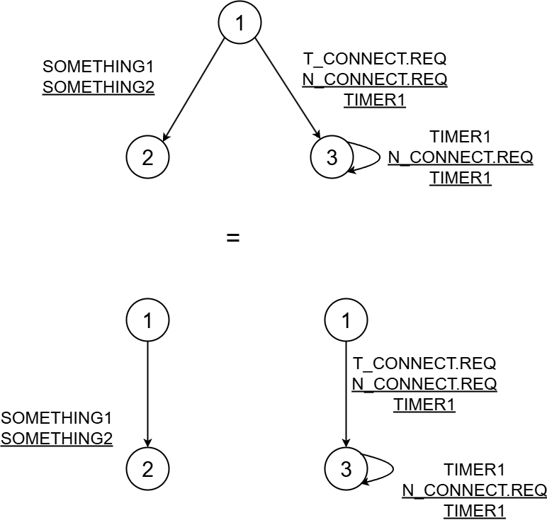
Наша нотация

Slide 34
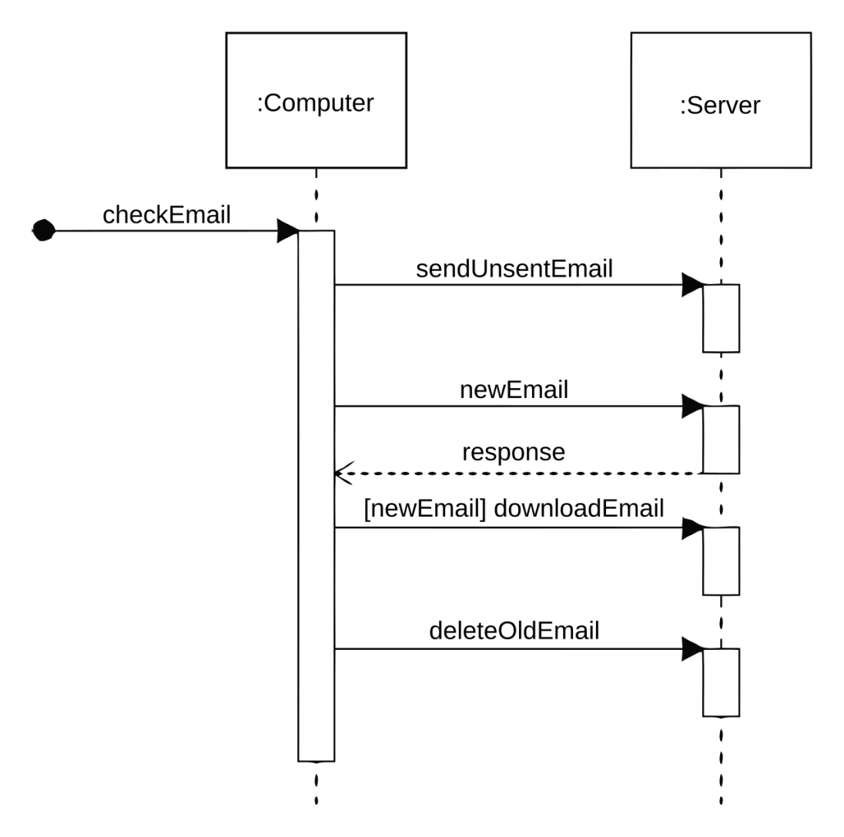
UML Sequence diagram

Slide 35
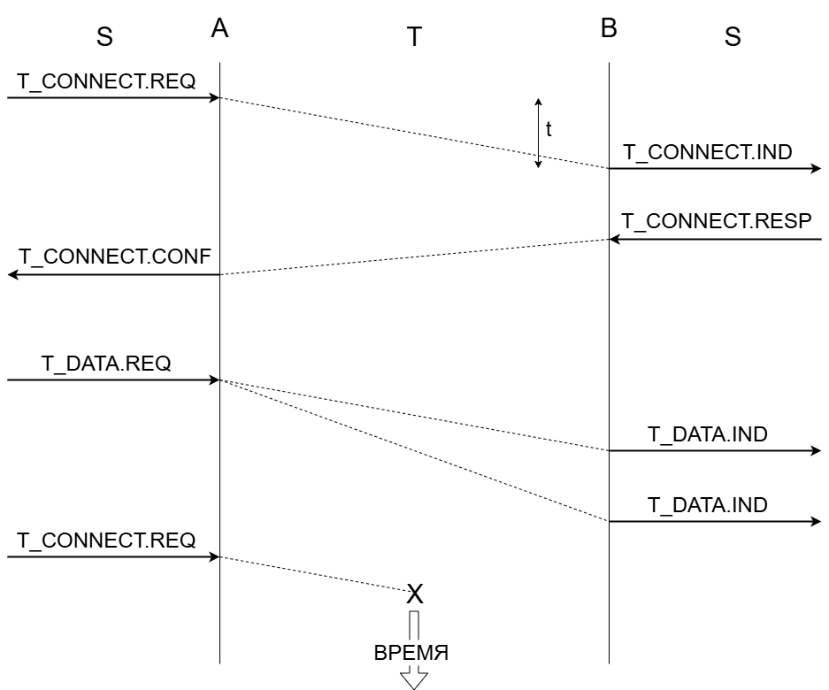
Наша нотация

Slide 36
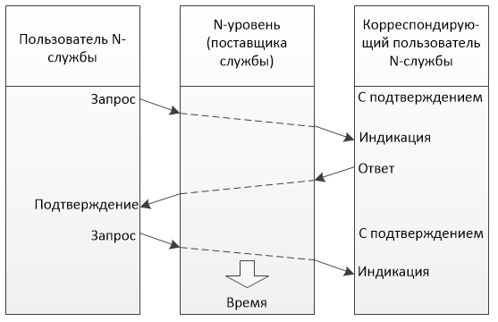
Взаимодействие уровней и пользователей служб
Примитивы N-службы во временной последовательности

Slide 37
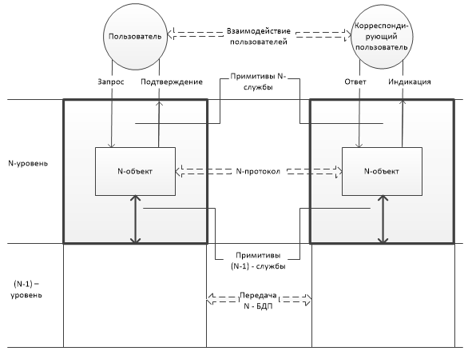
Взаимодействие уровней и пользователей служб
Взаимодействие пользователей N-службы

Slide 38
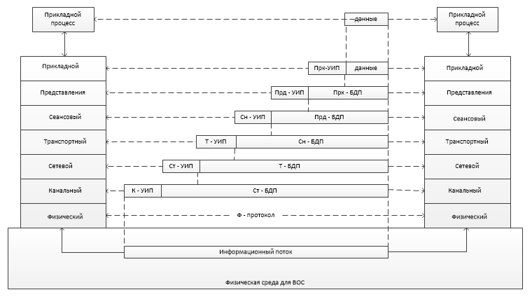
Взаимодействие уровней и пользователей служб
Уровни ЭМВОС и вложения N-БДП*
*БДП – блок данных протокола

Slide 39
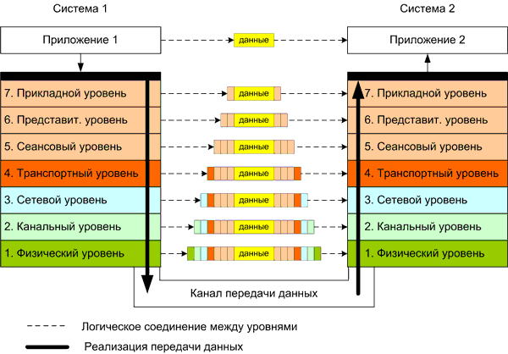
Взаимодействие уровней и пользователей служб
Пример распределения информации между уровнями

Slide 40
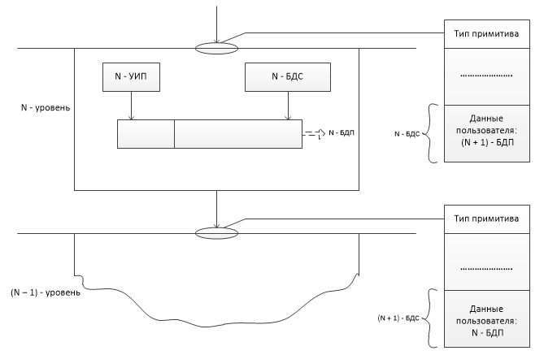
Взаимодействие уровней и пользователей служб
Взаимодействие уровней

Slide 41
Конец

Slide 42
Уровни эталонной модели ВОС
Глава 2

Slide 43


Сетезависимые уровни
Семь уровней ЭМОС часто принято группировать следующим образом:
Прикладной
Сетенезависимые уровни
(ориентированные на приложения, в силу их функциональной направленности)
Представления
Сеансовый
Транспортный уровень описается на службы, обеспечиваемые сетевым уровнем, маскируя при этом от пользователей (объектов верхних уровней) особенности сетевого сервиса, и занимает промежуточное положение
Транспортный
Сетевой
Сетезависимые уровни
(детали их функционирования существенно меняются в зависимости от типа рассматриваемых сетей связи и их составляющих)
Канальный
Физический

Slide 44
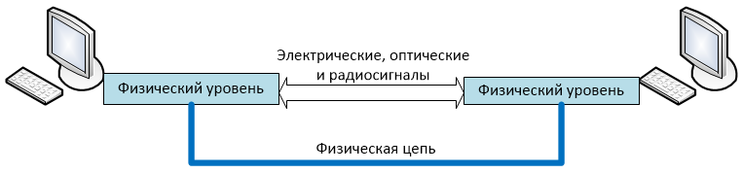
Сетезависимые уровни
Физический уровень
Самый нижний уровень модели, предназначен непосредственно для передачи потока данных.
Осуществляет передачу электрических или оптических сигналов в кабель и соответственно их приём и преобразование в биты данных в соответствии с методами кодирования цифровых сигналов.
Другими словами, осуществляет интерфейс между сетевым носителем и сетевым устройством.
На этом уровне работают повторители (ретрансляторы) сигнала и сетевые адаптеры.

Slide 45
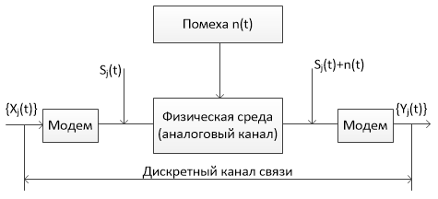
Сетезависимые уровни
Физический уровень
Структура дискретного канала связи
{Xj} – последовательность битов на входе
Sj(t) – преобразованные аналоговые сигналы
n(t) – помехи
{Yj} – последовательность битов на выходе
Частота появления ошибок, которые могут возникать в результате искажений битов – одна из характеристик качества услуг, предоставляемых физическим уровнем. К другим характеристикам относятся: доступность услуги, скорость передачи, транзитная задержка.

Slide 46
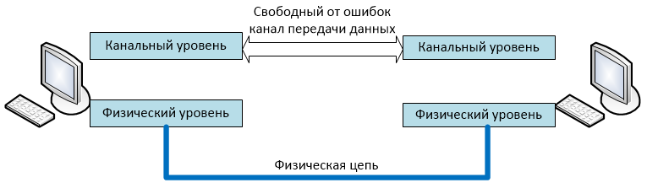
Сетезависимые уровни
Канальный уровень
Этот уровень предназначен для обеспечения взаимодействия сетей на физическом уровне и контроля за ошибками, которые могут возникнуть.
Полученные с физического уровня данные он упаковывает в кадры данных, проверяет на целостность, если нужно исправляет ошибки и отправляет на сетевой уровень.
Канальный уровень может взаимодействовать с одним или несколькими физическими уровнями, контролируя и управляя этим взаимодействием.
На этом уровне работают коммутаторы, мосты и сетевые адаптеры.

Slide 47
Сетезависимые уровни
Канальный уровень
Услуги, предоставляемые канальным уровнем, включают в себя:
Устанавливаемые и разъединяемые динамически канальные соединения
Канальные БДС, размер которых может быть ограничен в зависимости от уровня ошибок на физическом уровне и возможностей канального уровня по их обнаружению
Идентификаторы оконечных точек канального соединения
Упорядоченная доставка канальных БДС
Уведомление об ошибках
Параметризация качества обслуживания
Управление потоком

Slide 48
Сетезависимые уровни
Канальный уровень
С точки зрения пользователей (сетевых объектов), сервис канального уровня позволяет обеспечить следующие функции:
Независимость от используемых физических средств передачи (пользователи освобождаются от проблем, связанных с конфигурацией физического соединения или его техническими и процедурными характеристиками).
Прозрачную передачу данных (передача цифрового потока данных между устройствами без хранения и изменения передаваемой информации).
Надежный обмен данными (большое число ситуаций, связанных с потерей данных, переупорядочиванием или искажением данных, обрабатывается без вмешательства пользователей, что означает повышение вероятности безошибочной передачи данных).
Установление соединения по требуемому адресу (если на канальном уровне используется многоточечная конфигурация, то пользователю дается возможность указать необходимый канальный адрес).
Выбор параметров качества обслуживания (параметры: согласуемые во время установления соединения; без согласования с партнером; значения параметров не выбираются, но сообщаются пользователям)

Slide 49
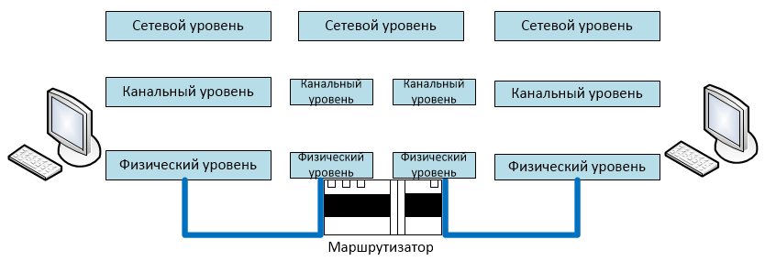
Сетезависимые уровни
Сетевой уровень
Сетевой уровень отвечает за перемещение пакетов между устройствами, находящимися на расстоянии, превышающем одно прямое соединение. Он определяет маршрут и направляет пакеты так, чтобы они дошли до предполагаемого получателя.
Сетевой уровень позволяет транспортному и более высоким уровням отправлять пакеты, не заботясь о том, находится ли оконечная система на том же кабеле или на другом конце глобальной сети.
На этом уровне работает такое сетевое устройство, как маршрутизатор.

Slide 50
Сетезависимые уровни
Сетевой уровень
Основная услуга сетевого уровня – прозрачная передача данных между транспортными объектами.
Подсеть – автономный набор из одной или нескольких промежуточных систем, выполняющих функцию ретрансляции, через который оконечные (абонентские) системы могут устанавливать сетевые соединения.
Услуги сетевого уровня:
Сетевые адреса
Сетевые двухточечные соединения
Идентификаторы оконечных точек сетевого соединения
Прозрачная передача сетевых БДС любого размера
Параметризация качества обслуживания
Уведомление об ошибках
Упорядоченная доставка сетевых БДС
Управление потоком
Передача срочных сетевых БДС ограниченного размера
Повторная установка
Разъединение
Подтверждение приема

Slide 51
Сетезависимые уровни
Сетевой уровень
Функции сетевого уровня
Маршрутизация и ретрансляция
Организация сетевых соединений
Маршрутизация и ретрансляция
Сегментирование и блокирование
Мультиплексирование сетевых соединений на канальное соединение
Обнаружение ошибок
Сегментирование и блокирование
Исправление ошибок
Упорядочение
Управление потоком
Передача срочных данных
Возврат в исходное состояние
Выбор службы
Управление сетевым уровнем

Slide 52
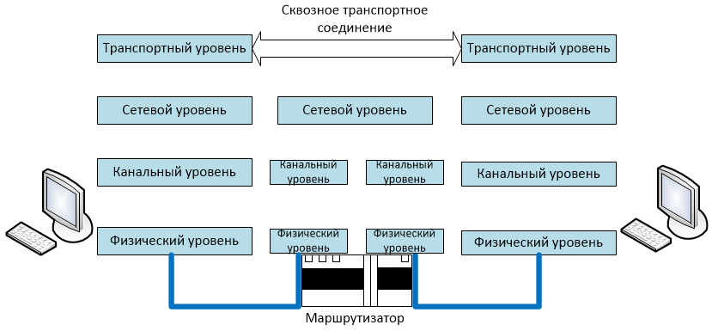
Транспортный уровень
Транспортный уровень модели, предназначен для доставки данных без ошибок, потерь и дублирования в той последовательности, как они были переданы.
При этом неважно, какие данные передаются, откуда и куда, то есть он предоставляет сам механизм передачи.
Блоки данных он разделяет на фрагменты, размер которых зависит от протокола, короткие объединяет в один, а длинные разбивает.

Slide 53
Транспортный уровень
Фаза установления соединения
Функции:
Выбор сетевого соединения, наиболее полно удовлетворяющего требованиям сеансового объекта с учетом стоимости и качества обслуживания.
Решение о целесообразности мультиплексирования или расщепления транспортного соединения с целью оптимизации использования сетевых соединений.
Выбор оптимального размера транспортного БДП.
Выбор функций, которые будут задействованы в фазе передачи данных.
Отображение транспортных адресов в сетевые.
Обеспечение идентификации различных транспортных соединений между одно и той же парой транспортных ТДС.
Передача данных.
Примитивы:
(с указанием списка параметров)
T-CONNECTrequest: вызываемый адрес, вызывающий адрес, использование срочных данных, параметры качества, данные пользователя.
T-CONNECTindication: вызываемый адрес, вызывающий адрес, использование срочных данных, параметры качества, данные пользователя.
T-CONNECTresponse: адрес ответчика, использование срочных данных, параметры качества, данные пользователя.
T_CONNECTconfirmation: адрес ответчика, использование срочных данных, параметры качества, данные пользователя.

Slide 54

Транспортный уровень
Фаза установления соединения.
Соответствие параметров примитивов T-CONNECT
Параметр | Сервисные примитивы
 | request | indication | response | confirmation
Вызываемый адрес | О | (=) | - | -
Вызывающий адрес | О | (=) | - | -
Адрес ответчика | О | - | О | (=)
Использование срочных данных | О | (=) | О | (=)
Параметры качества | О | О | О | (=)
Данные пользователя | П | (=) | П | (=)
*О – наличие параметра обязательно;
П – наличие параметра определяется пользователем;
(=) – значение параметра идентично значению аналогичного параметра в примитиве, предшествующем порождаемому.

Slide 55
Транспортный уровень
Фаза передачи данных
Функции:
Упорядочение.
Сегментирование, блокирование и сцепление.
Мультиплексирование или расщепление.
Управление потоком.
Обнаружение ошибок.
Исправление ошибок.
Передача срочных данных.
Разграничение транспортных БДС.
Идентификация транспортных соединений.
Примитивы:
(с указанием списка параметров)
T-DATArequest: данные пользователя – используется при передаче данных по соединению.
T-DATAindication: данные пользователя – используется при передаче данных по соединению.
T-EXPEDITED-DATArequest: данные пользователя (передача срочных данных).
T-EXPEDITED-DATAindication: данные пользователя (передача срочных данных).

Slide 56
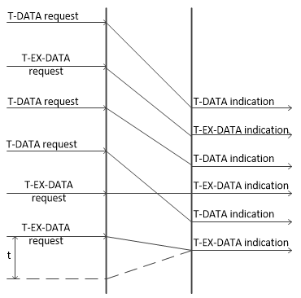
Транспортный уровень
Фаза передачи данных.
Продвижение срочных и нормальных Т-БДС должно обеспечиваться так, чтобы срочные Т-БДС не приходили партнеру позже нормальных.
Задержка передачи на интервал t определяется транзитной задержкой.
С точки зрения пользователя, это означает, что передача срочных данных может значительно ухудшить характеристики потока нормальных данных.
Соотношение нормальных и срочных данных

Slide 57
Транспортный уровень
Фаза разъединения соединения
Функции:
Оповещение о причине разъединения.
Идентификация разъединяемого транспортного соединения.
Передача данных.
Примитивы:
(с указанием списка параметров)
T-DISCONNECTrequest.
T-DISCONNECTindication.

Slide 58
Транспортный уровень
Допустимое и недопустимое следование (упорядочивание) примитивов транспортного сервиса
Номер примитива | Примитив
1 | T-CONNECTrequest
2 | T-CONNECTindication
3 | T-CONNECTresponse
4 | T_CONNECTconfirmation
5 | T-DATArequest
6 | T-DATAindication
7 | T-EXPEDITED-DATArequest
8 | T-EXPEDITED-DATAindication
9 | T-DISCONNECTrequest
10 | T-DISCONNECTindication
9
9-10
10
1
2
3
4
5
6
7
8
5-8

Slide 59
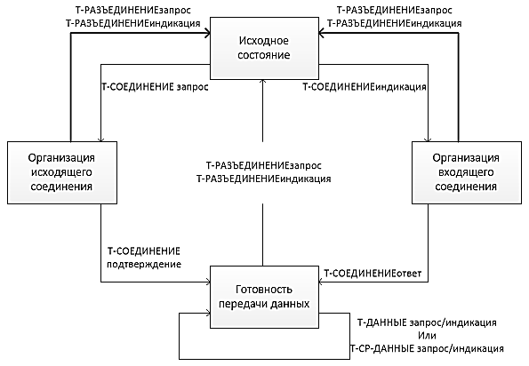
Транспортный уровень
Диаграмма состояний-переходов

Slide 60
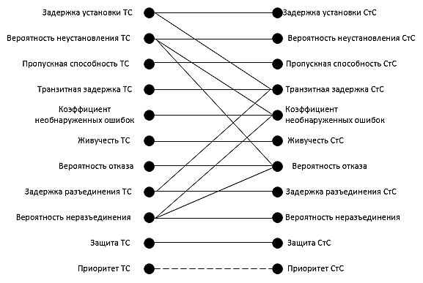
Транспортный уровень
Транспортный и сетевой уровень
Связь параметров качества сервиса транспортного и сетевого уровней
___________________________
*ТС – транспортный сервис
СтС – сетевой сервис

Slide 61
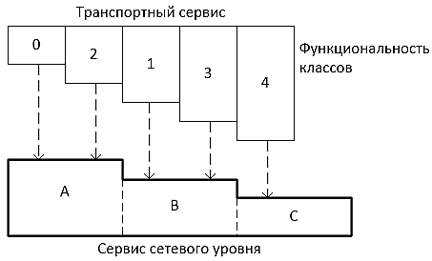
Транспортный уровень
Транспортный и сетевой уровень
Соотношение классов транспортного протокола и типов сетевого сервиса
Транспортный сервис с соединением обеспечивается протоколом «с соединением» и приложениями к нему. Этот протокол фактически содержит 5 различных протоколов, именуемых классами и ориентированных на разный сетевой сервис (с установлением соединения). Определяются три типа такого сервиса:
А – служба с приемлемыми коэффициентами необнаруживаемых и обнаруживаемых ошибок.
В – служба с приемлемыми коэффициентами необнаруживаемых, но с неприемлемым коэффициентом обнаруживаемых ошибок.
С – служба с неприемлемым коэффициентом необнаруживаемых ошибок.

Slide 62
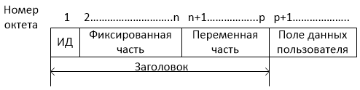
Транспортный уровень
Получив определенную информацию либо сверху (от пользователя), либо снизу (от поставщика сетевого сервиса), Т-объект генерирует соответствующий Т-БДП.
Каждый Т-БДП состоит из заголовка (Т-УИП) и поля данных пользователя, если оно имеется.
ИД – индикатор длины заголовка;
Фиксированная часть – содержит обычно используемый набор параметров;
Переменная часть – используется для определения реже встречающихся параметров.

Slide 63
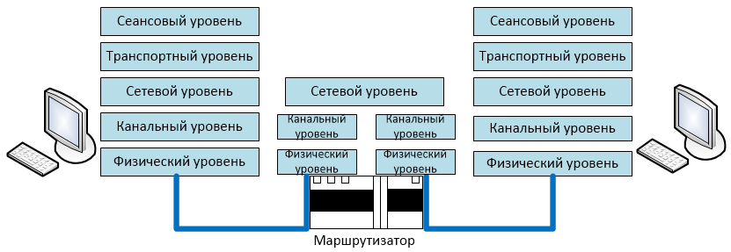
Сеансовый уровень
Сеансовый уровень отвечает за поддержание сеанса связи, позволяя приложениям взаимодействовать между собой длительное время.
Уровень управляет созданием/завершением сеанса, обменом информацией, синхронизацией задач, определением права на передачу данных и поддержанием сеанса в периоды неактивности приложений.

Slide 64
Сеансовый уровень
Сеансовый уровень (с помощью служб, обеспечиваемых уровнем представления) обеспечивает прикладным объектам следующие средства равноправного, синхронизированного, структурированного взаимодействия:
Установление сеансового соединения, синхронизированный обмен данными, упорядоченное и безусловное завершение сеансового соединения;
Согласование использования маркеров обмена данными, синхронизация и завершение взаимодействия, а также фиксация маркеров на одной из взаимодействующих сторон;
Установление точек синхронизации внутри диалога;
Выполнение ресинхронизации сеансового соединения к согласованной с прикладными объектами точке синхронизации;
Прерывание диалога и его возобновление с заранее организованной точки синхронизации.

Slide 65
Сеансовый уровень
Пользователям сеансового уровня может быть предоставлена также служба без установления соединения. Ее поддерживает сеансовый протокол, опирающийся, в свою очередь, на транспортную службу без установления соединения.

Slide 66
Сеансовый уровень
Маркер (жетон, признак, полномочие, token) – атрибут сеансового соединения, который динамически назначается одному из взаимодействующий пользователей сеансовой службы (СнСл-пользователей).
Владелец маркера имеет исключительное право инициировать выполнение услуги, контролируемой данным маркером.

Slide 67
Сеансовый уровень
На сеансовом соединении могут быть использованы 4 типа маркеров
Маркер
вспомогательной
синхронизации
Маркер
главной
синхронизации
Маркер
данных
Маркер
завершения
DK
TR
MI
MA
Доступен/Недоступен
Маркер доступен тогда, когда СнСл-пользователи в ходе установления сеансового соединения согласовали его применение в процессе предстоящего взаимодействия.
Маркер, по которому не проводилось согласование применения, недоступен и не может быть назначен ни одной из сторон.

Slide 68
Сеансовый уровень
Точки синхронизации могут размещаться пользователями сеансовой службы в потоке данных. Эти точки идентифицируются последовательными монотонно возрастающими номерами, которые обеспечиваются поставщиком сеансовой службы (поставщик сеансовой службы нумерует все (любые) точки последовательно).
Фиксацию точек можно выбрать двумя способами:
Вспомогательная синхронизация (малой, minor);
Главная синхронизация (большой, major).

Slide 69
Сеансовый уровень
Активность (период деятельности, деятельность, activity) – логически завершенный фрагмент работы пользователя службы сеансового уровня, выделенный в общем потоке данных этого уровня. Активность образуется последовательностью диалоговых элементов.

Slide 70
Сеансовый уровень
Ресинхронизация – средство принудительной координации взаимодействующих сторон в рамках сеансового соединения. Может быть инициирована любым СнСл-пользователем в любой момент существования соединения. Возможность перераспределять маркеры и согласовать новое значение последовательного номера точки синхронизации.
Поставщик сеансовой службы обеспечивает три режима согласования нового номера точки синхронизации:
Отказ (аннулирование, abandon);
Рестарт;
Установка (set).

Slide 71
Сеансовый уровень
Фазы и услуги сеансового уровня
Установление соединения. Услуги:
S-CONNECT – позволяет согласовать параметры соединения, распределить маркеры, выбрать начальный номер точки синхронизации.
Передача данных. Услуги:
S-DATA:
S-EXPEDITED-DATA;
S-TYPED-DATA;
S-CAPABILITY-DATA.
Каждая услуга используется для передачи своего типа данных, отличающихся видами приоритета и/или наборами условий/ограничений, учитываемых в процессе передачи.
Завершение соединения. Услуги:
S-RELEASE – упорядоченное завершение (может быть использован маркер TR);
S-P-ABORT – инициируется поставщиком (Пс, provider, P);
S-U-ABORT – инициируется пользователем (Пл, user, U).

Slide 72
Сеансовый уровень
Функциональные группы (блоки) и стандартные подмножества сеансового сервиса
Функциональные группы – объединения логически связанных услуг. Вводятся с целью согласования требований пользователей в ходе фазы установления сеансового соединения. Имеется 12 функциональных групп:
Базовая функциональная группа – объединяет основные сеансовые услуги, позволяющие установить сеансовое соединение, осуществить передачу нормальных блоков данных, завершить сеансовое соединение;
Функциональная группа согласованного завершения;
Функциональная группа полудуплекса;
Функциональная группа дуплекса;
Функциональная группа срочных данных;
Функциональная группа типизированных данных;
Функциональная группа обмена данными;
Функциональная группа малой синхронизации;
Функциональная группа большой синхронизации;
Функциональная группа ресинхронизации;
Функциональная группа оповещения;
Функциональная группа управления активностью – включает все услуги управления активностью и услугу передачи управления

Slide 73
Сеансовый уровень
Функциональные группы (блоки) и стандартные подмножества сеансового сервиса
Сервисное подмножество – это комбинация базовой функциональной группы с другими группами, подчиняющаяся некоторым условиям. Стандарт выделяет три сервисных подмножества:
Основное (базовое) комбинированное подмножество (три группы);
Основное (базовое) подмножество синхронизации (восемь групп);
Основное (базовое) подмножество активности (семь групп).

Slide 74
Сеансовый уровень
Переговоры
Переговоры осуществляются СнСл-пользователями в процессе сеансового соединения. Каждый СнСл-пользователь предлагает необходимые для взаимодействия функциональные группы. Группа выбирается лишь тогда, когда оба СнСл-пользователя включили ее в свое сервисное подмножество, и при этом она может быть обеспечена поставщиком сеансовой службы.

Slide 75
Сеансовый уровень
Качество сеансового сервиса
Понятие «качество сервиса» (Quality of Service) определяет параметры сеансового соединения, которые касаются исключительно поставщика сеансовой службы. После того как сеансовое соединение установлено, партнеры должны иметь одинаковое представление о том, какое качество сервиса обеспечивается на данном сеансовом соединении.

Slide 76
Сеансовый уровень
Качество сеансового сервиса
Качество сеансового сервиса определяется множеством параметров двух типов:
Параметры первого типа согласуются в ходе установления сеансового соединения.
К ним относятся:
Защита сеансового соединения, его приоритет;
Темп остаточных ошибок;
Полоса пропускания и задержка передачи для каждого направления;
Оптимизация передачи;
Расширенное управление.
1)
Параметры второго типа не согласуются в течение фазы установления сеансового соединения, но их значение известно либо изначально, либо в результате проведения предварительных измерений.
К ним относятся:
Задержка установления сеансового соединения;
Вероятность отказа от установления сеансового соединения;
Вероятность ошибки передачи;
Задержка завершения сеансового соединения;
Вероятность ошибки завершения сеансового соединения;
Живучесть сеансового соединения.
2)

Slide 77
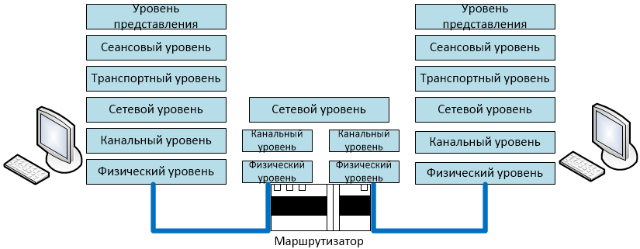
Уровень представления
Уровень представления обеспечивает представление передаваемой по сети информации, не меняя при этом ее содержания.
Основная задача уровня представления данных – преобразование данных во взаимно согласованные форматы (синтаксис обмена), понятные всем сетевым приложениям и компьютерам, на которых работают приложения.

Slide 78
Уровень представления
В разных устройствах используется различное внутреннее представление хранимой информации. Для обеспечения их взаимодействия модель ВОС содержит уровень представления (представительный уровень).
В процессе своего функционирования, объекты уровня представления используют протокол, который позволяет согласовать различия в синтаксисе данных с помощью преобразования местного внутреннего представления (локальный синтаксис) в синтаксис передачи.

Slide 79
Уровень представления
Представительный уровень в ходе согласования имеет дело с двумя аспектами
Абстрактный синтаксис
Множество значений представительных данных.
Идентификатор множества – имя синтаксиса
Синтаксис передачи
Представление множества значений данных как потока битов – имя синтаксиса
Предоставляет возможность прикладным системам выполнять спецификацию передаваемых данных способом, не зависящим от конкретных методов кодирования, используемых для представления данных.
Определяет правила кодирования, которые задают спецификацию представления данных во время их передачи между открытыми системами. Он имеет дело со способом, которым фактически представляются эти данные в виде последовательности нулей и единиц.

Slide 80
Уровень представления
Соответствие между именем абстрактного синтаксиса и именем синтаксиса передачи называется представительным контекстом.
Контекст по умолчанию:
Всегда известен поставщику и обоим пользователям представительной службы;
Используется всегда при передаче срочных данных;
Может быть определен с использованием услуги установления представительного соединения или установлен по предварительному соглашению.

Slide 81
Уровень представления
Функции:
Согласование синтаксиса передачи;
Преобразование между абстрактным синтаксисом и синтаксисом передачи (это преобразование выполняется в рамках представительного объекта невидимым со стороны представительного протокола способом);
Запрос на установление и прекращение сеанса;
Передачи данных.
Возможности, предоставляемые уровнем представления своим пользователям, отнесены к следующим категориям, каждая из которых объединяет ряд функционально схожих услуг:
Установление и завершение соединения;
Управление контекстами;
Передача информации;
Управление диалогом.

Slide 82
Уровень представления
Функциональные группы
Функциональная группа ядра доступна всегда, она обеспечивает услуги установления соединения, передачи информации и завершения соединения.
Функциональная группа управления контекстами должна явно заказываться и согласовываться при установлении представительного соединения.
Функциональная группа восстановления явно заказывается и согласовывается при установлении представительного соединения, причем в этом случае также должна быть заказана функциональная группа управления контекстами

Slide 83
Уровень представления
Функциональные группы
Выбор функциональной группы восстановления дает возможность запоминать множества заданных контекстов в специфицированных точках во время существования представительного соединения.
Точками запоминаний могут служить:
Точки главной или вспомогательной синхронизации;
Точки прерывания активности;
Точки установления соединения.

Slide 84
Уровень представления
Услуги
Услуга называется разрушающей, если на может уничтожить другие услуги, находящиеся в процессе исполнения, и неразрушающей – в противном случае.
Услуга называется последовательной, если она может применяться только после завершения ранее начатых услуг, и непоследовательной – в противном случае.
Услуга P-CONNECT предназначена для установления представительного соединения с начальным множеством заданных контекстов (подтверждаемая, последовательная, неразрушающая).

Slide 85
Соответствие параметров примитивов услуги P-CONNECT
Параметр | P-CONNECT request | P-CONNECT indication | P-CONNECT response | P-CONNECT confirmation
Вызывающий представительный адрес | О | О(=) | - | -
Вызываемый представительный адрес | О | О(=) | - | -
Альтернативный представительный адрес | - | - | П | П(=)
Мультиконтекстность | П | У | - | -
Список задаваемых представительных контекстов | П | У(=) | - | -
Результирующий список представительных контекстов | - | У | У | У(=)
Имя контекста умолчания | П | У(=) | - | -
Результат для контекста умолчания | - | У | У | У(=)
Качество обслуживания | С | С | С | С
Необязательные функциональные группы | П | У | П | У(=)
Сеансовые функциональные группы | С | С | С | С
Порядковый номер начальной точки синхронизации | С | С | С | С
Начально распределение маркеров | С | С | С | С
Идентификатор сеансового соединения | С | С | С | С
Данные пользователя | П | У(=) | П | У(=)
Результат |  |  | О | О(=)

Slide 86

Уровень представления
Краткий обзор ANS.1 (Abstract Syntax Notation One. Язык для описания абстрактного синтаксиса данных)
Базовый набор простых (встроенных) типов:
BOOLEAN;
INTEGER;
BITSTRING;
OCTETSTRING;
NULL
Имеется пять способов структурирования:
Списком (SEQUENCE);
Списком из (SEQUENCE OF);
Множеством (SET);
Множеством из (SET OF);
Выбором (CHOICE);
Вырезкой (SEELCTION).
Имеется четыре класса тэгов:
UNIVERSAL;
APPLICATION;
PRIVATE;
CONTEXT-SPECIFIC
При структуризации возможно использование указаний:
OPTIONAL;
DEFAULT.
Для структуризации описаний ASN.1 относящихся к одной предметной области, вводятся модули. Тело модуля охватывается скобками BEGIN и END и cодержит определения ASN.1.
Служебные слова:
ANY;
EXTERNAL;
IMPLICIT;
MACRO;
TYPE NOTATION;
VALUE NOTATION;
DEFINITION.
Общие форматы кодирования: с явным указ. длины и с признаком конца содержимого
Идентификатор – это тэг типа значения, то есть класс и номер типа. Правила его кодирования описывают размещение кодов класс и номера в нужном количестве октетов в определенном порядке.

Slide 87
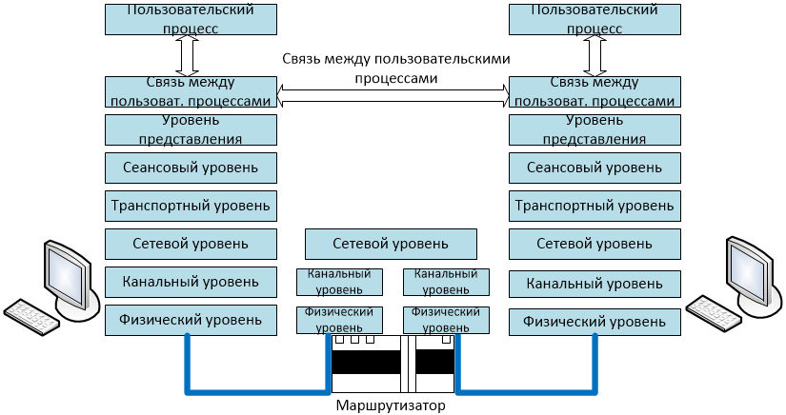
Прикладной уровень
Прикладной уровень обеспечивает взаимодействие пользовательских приложений с сетью и представляет собой набор разнообразных протоколов , с помощью которых пользователи сети получают доступ к разделяемым ресурсам.

Slide 88
Прикладной уровень
На прикладном уровне осуществляется окончательное и естественное погружение механизмов взаимосвязи, объявленных в модели, в вычислительную среду с ее понятийным построением.
Прикладной процесс (application process, AP) – это идентифицируемый объект в рамках реальной открытой системы, ведущий обработку информации и ответственный за согласование правил среды своего существования с законами модели ВОС.

Slide 89
Прикладной уровень
Прикладной процесс
Прикладные объекты
Совокупность элементов прикладных служб
ОЭПС
СЭПС
ЭП
ЭСУА

Slide 90
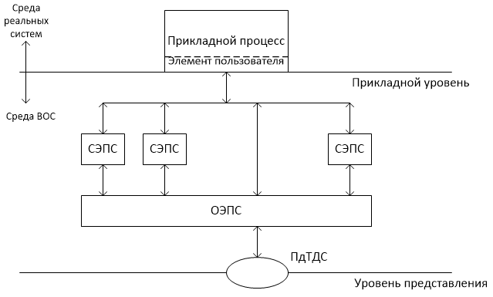
Прикладной уровень
Элементы прикладных служб
Прикладное взаимодействие базируется на представительном соединении, которое создается и завершается поставщиком общего прикладного сервиса. Поэтому у пользователя нет необходимости устанавливать представительное соединение прямым выходом на представительный уровень в помощью примитива P-CONNECT.

Slide 91
Прикладной уровень
Услуги предоставляемые ЭСУА
A-ASSOCIATE
A-RELEASE
A-U-ABORT
A-P-ABORT
В параметрическом отношении общая функциональная ориентация всех трёх верхних уровней ЭМВОС (на приложения) проявляется в том, что многие параметры, связанные с примитивами, отображаются непосредственно с одного уровня на другой.

Slide 92
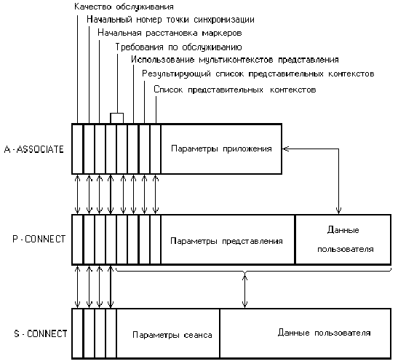
Прикладной уровень
Схема формирования параметров услуг A-ASSOCIATE, P-CONNECT и S-CONNECT

Slide 93
Прикладной уровень
УЗПВ (CCR) – управление завершением (присвоением, фиксацией, commitment), параллельностью (соревнованием, concurrency) и восстановлением (recovery). Еще один общий элемент прикладной службы.
В основе УЗПВ лежит понятие атомарного (неделимого) действия (АД).

Slide 94
Прикладной уровень
АД – последовательность операций, выполняемых распределенным приложением. Свойства:
АД прямо или косвенно управляется единственным прикладным объектом;
На выполнение АД не влияют внешние воздействия;
Части АД, выполняемые различными прикладными объектами и, возможно, в других открытых системах, либо все успешно завершаются, либо все завершаются без изменения соответствующих данных, а управляющий прикладной объект получает диагностические сообщения от вовлеченных в это АД прикладных объектов.

Slide 95
Прикладной уровень
Завершение АД переводит данные, над которыми оно производится, в конечное состояние и завершает взаимосвязь между прикладными объектами по поддержанию службы УЗПВ (прекращает ЗПВ-отношения между ними).
Управление параллельностью гарантирует, что АД не завершится до тех пор, пока не выполняться следующие условия:
Не завершатся все АД, которые обрабатывали те же данные до их периода использования рассматриваемым АД;
Никаких изменений значений данных в течение их периода использования не произойдет, за исключением тех, которые планируются данным АД.
Управление восстановлением гарантирует правильное выполнение АД даже при наличии отказов прикладных объектов и среды передачи.
Установление ЗПВ-отношения подразумевает разделение его участников на ведущего (старшего) (прикладной объект, инициировавший ЗПВ-отношение) и ведомого (младшего) (прикладной объект, принявший ЗПВ-отношение)

Slide 96
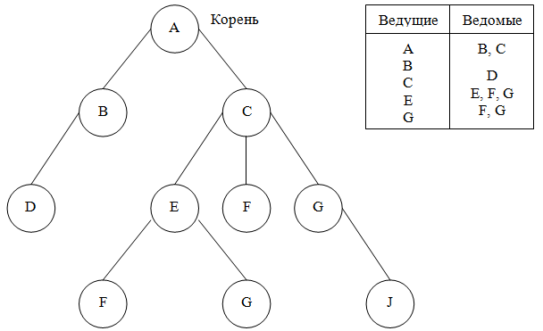
Прикладной уровень
АД, вовлекая в свой ход множество прикладных объектов, образует дерево атомарного действия, ветвями которого являются ЗПВ-отношения, развивающиеся на существующих двунаправленных ассоциациях.
Дерево АД

Slide 97
Прикладной уровень
Придание свойства атомарности некоторому действию достигается с помощью выполнения этого действия в две фазы.
Источник действия определяет, все ли ведомые способны выполнить его завершение. Только после получения от всех ведомых отчетов о готовности к выполнению завершения действия принимается решение о том, выполнять ли завершение.
Ведомые осуществляют либо завершение, либо откат в соответствии с решением

Slide 98
Прикладной уровень
Схема обеспечения свойства атомарности действует при соблюдении следующих условий:
В фазе завершения АД не должно существовать возможностей изменения ее результатов;
Ведущий может потребовать выполнения возврата к начальному состоянию в любое время до выдачи запроса на завершение действия;
Ведущий не может требовать выполнения завершения от ведомого до тех пор, пока не получит от него согласия на это;
Если ведомый сообщил о своей готовности завершить действие, то он не может отказаться от требования выполнить завершение;
Ведомый может отказаться от завершения в любое время вплоть до момента выдачи своего согласия на него;
Ведущий должен потребовать выполнить возврат к исходному (начальному) состоянию от ведомого, указавшего на невозможность завершения.

Slide 99
Прикладной уровень
Услуги УЗПВ:
C-BEGIN;
C-REFUSE;
C-PREPARE;
C-READY;
C-COMMIT;
C-ROLLBACK;
C-RESTART;
P-ALTER-CONTEXT (УЗПВ-БДП).

Slide 100
Конец

Slide 101
Специальные элементы прикладных служб и реализация открытых систем
Глава 3

Slide 102
О программной реализации
Полная подсистема связи – это некоторый отдельный конструктив. В нем объединены:
Локальный процессор связи;
Память, имеющая объем, достаточный для хранения программных реализаций протоколов, участвующих в обработке данных;
Схемы, необходимые для реализации физического интерфейса с сетью.
Данные включают в себя информацию о (локальном) состоянии протокола каждого из уровней и сообщения, передаваемые между уровнями.

Slide 103
О программной реализации
Программные реализации протоколов смежных уровней должны быть автономны в том же смысле, что и сами эти уровни, ибо в противном случае будут утрачены все преимущества многоуровневой архитектуры.
Поэтому полная подсистема связи реализуется в виде пакета модулей задач (процессов), по одному на каждый уровень, с добавленными задачами для выполнения (локальных) функций управления и обработки прерываний таймера.
Задачи взаимодействуют друг с другом с помощью набора очередей или почтовых ящиков, используемая дисциплина – FIFO (первым пришел – первым обслужен).

Slide 104
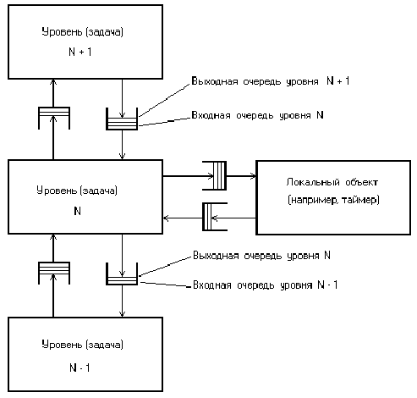
О программной реализации
Структура очередей взаимодействующих задач

Slide 105
О программной реализации
Смежные уровни взаимодействуют друг с другом с помощью примитивов. Это взаимодействие имеет атомарный (неделимый) характер, что проявляется двояким образом.
Каждый примитив службы совместно со связанными с ним параметрами формируется в буфере памяти, называемом блоком управления событиями (БУС). Форма представления этих параметров локальна и соответствует языку реализации протокольных объектов (задачи в целом).
Чтобы передавать примитивы службы между уровнями (задачами), инициирующая задача формирует для локального ядра примитив взаимодействия задач, выдавая в качестве параметра указатель адреса БУС.

Slide 106
Управление ВОС
В рамках управления ВОС выделены следующие дисциплины:
Управление при отказах (УО),
Управление учетом (УУ),
Управление конфигурацией и именами (УКИ),
Управление эффективностью функционирования (УЭФ),
Управление безопасностью (УБ).
В этих рамках услуги по обмену информацией предоставляют информационные службы управления (ИСУ), которые являются службами прикладного уровня.

Slide 107
Управление ВОС
УО – совокупность средств, инициируемых в результате ненормальной работы функционального окружения ВОС. Предоставляет средства для обслуживания и анализа файлов регистрации сбоев, приема и обработки уведомлений об обнаружении сбоев, административного сопровождения сбоев, выполнения последовательностей тестов, исправления отказов.
УУ – совокупность средств, обеспечивающих определение стоимости ресурсов и оплаты за их использование. предоставляет средства для оповещения пользователя об оплате или объеме потребления ресурсов, установки учетных лимитов на использование ресурсов, определения стоимости использования совокупности ресурсов.
УКИ – совокупность средств управления, идентификации, сбора и предоставления данных, обеспечивающих непрерывное функционирование служб взаимосвязи. Включает средства установки параметров открытых систем, инициализации и закрытия ресурсов ВОС, сбора данных о состоянии открытых систем, обеспечения конкретными данными по запросу.

Slide 108
Управление ВОС
УЭФ – совокупность средств, необходимых для оценки поведения ресурсов ВОС и эффективности деятельности по взаимосвязи. Сюда относится сбор статистических данных, необходимых для обслуживания и анализа файлов регистрации состояний систем.
УБ – совокупность средств защиты ресурсов ВОС, т.е. средств санкционирования, контроля доступа, шифрования и управления ключами, аутентификации, обслуживания и анализа регистрационных файлов безопасности.
Реализованные в открытых системах функции управления системами, которые используют ИСУ, обобщенно называются прикладными процессами управления системами (ППУС, SMAP). Часть таких процессов, относящаяся к передаче данных в рамках ВОС, определяется как прикладной объект управления системами (ПОУС).

Slide 109
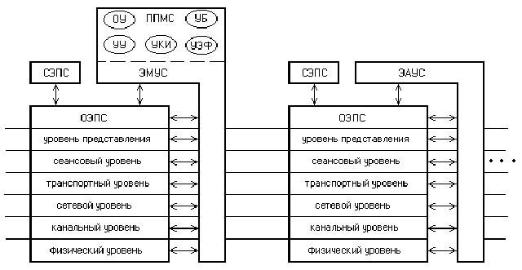
Управление ВОС
Организация управления в подсети

Slide 110
Служба справочника
Справочная служба (служба справочника) ВОС играет значительную роль во взаимодействии открытых систем. Справочник обеспечивает получение информации, необходимой прикладным процессам ВОС, процессам управления ВОС, другим уровневым объектам и телекоммуникационным средствам.
К обеспечиваемым службой справочника возможностям относятся, например, использование ориентированных на пользователя имен для обращения к объектам, поддержание соответствия между именем и адресом.

Slide 111
Служба справочника
Возможны различные варианты размещения справочной информации в сети – начиная от варианта организации централизованного единственного справочника на всю сеть и кончая вариантом полной его децентрализации, когда каждая система хранит и поддерживает свою копию такого справочника.

Slide 112
Служба справочника
База справочной информации (БСИ) состоит из “входов справочника”, каждый из которых содержит информацию об одном объекте. Имеется два вида входов:
Объектные;
Альтернативные.
Для каждого конкретного объекта существует только один объектный вход, содержащий первичную информацию об этом объекте. Дополнительно для данного объекта могут присутствовать несколько альтернативных входов.
Каждый пользователь при доступе к справочнику представлен агентом пользователя справочника (АПС).
Сам справочник представлен совокупностью системных агентов справочника (САС).

Slide 113
Служба справочника
Предоставляемые пользователям возможности собраны в функциональные группы:
Ядро – работа с именами (верификация имен: проверка уникальности в системе имени, представленного пользователем), работа с множеством объектов, фильтрование, управление службой, контроль доступа (проверка права пользователя на выполнение конкретного запроса), чтение входа;
Исследование справочника – идентификация подчиненных объектов, описание подчиненных имен;
Справки по спискам – перечисление членов группы, проверка на принадлежность группе, проверка множества на принадлежность группе;
Управление объектом – добавление и исключение объекта, модификация ОРИ, типов атрибута, значения атрибута;
Управление контролем доступа – модификация списка контроля доступа, предоставление списка контроля доступа;
Управление альтернативой – добавление и исключение альтернативного входа, модификация указателя альтернативного входа, предоставление списка альтернативных входов;
Дублирование – инициация, завершение, возобновление дублирования.

Slide 114
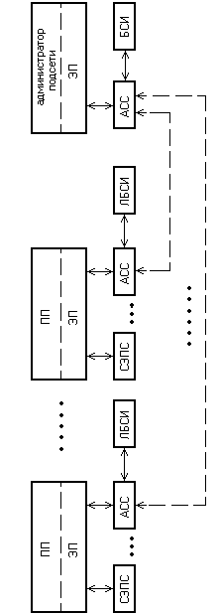
Служба справочника
Схема справочной службы подсети

Slide 115
Конец

